Slide 1


城小二校园即时配送系统设计阶段评审
汇报人：陈鹏宇
时间：2025/11/23

Slide 2




CONTENTS
目录
01
02
03
项目定位以及技术架构
界面与交互设计
数据库设计
04
05
06
接口设计
登录阶段（hipo图和事务流图）
订单生成模块（ns，pad，jackson伪代码讲解）

Slide 3


01
项目定位与以及技术架构

Slide 4


城小二校园即时配送系统定位
服务对象
01
城小二项目主要面向浙大城市学院全体师生，精准定位校园内零食采购需求，为师生提供便捷的即时配送服务。
解决痛点
针对校园零食采购夜间无渠道、配送耗时长、操作不便捷三大痛点，城小二提供30分钟即时送达服务，优化用户体验。
02
核心价值
03
城小二以微信小程序为载体，实现轻量化操作，双端协同服务，为师生带来高效、便捷的零食采购体验。

Slide 5



设计目标与性能指标
性能保障
易扩展
系统设计注重性能优化，页面加载时间不超过2秒，接口响应时间控制在500毫秒以内，支持500人并发无卡顿。
系统设计具备良好的扩展性，支持配送时效、商品类目等配置化修改，适配未来迭代需求。
02
04
功能闭环
安全可靠
城小二设计覆盖浏览、加购、下单、支付、配送、评价全流程，确保用户操作流畅，功能完整。
城小二采用数据加密存储、权限分级管控、异常流程容错等措施，全方位保障用户数据安全。
01
03

Slide 6



双域架构与核心技术栈
双域架构
城小二采用双域架构体系，用户服务域面向师生，包含登录、购物、订单、个人中心；运营管理域面向管理员，涵盖商品、订单调度、系统配置。
核心技术栈
前端采用Vue3+Taro3开发小程序，Element Plus用于管理端；后端使用Node.js+Express提供API服务；数据库选用MySQL 8.0。

Slide 7
02
界面与交互设计

Slide 8


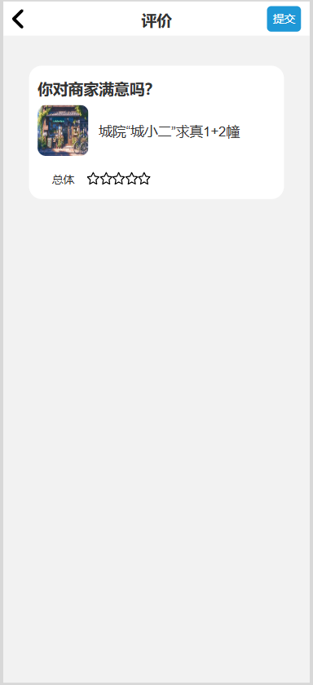
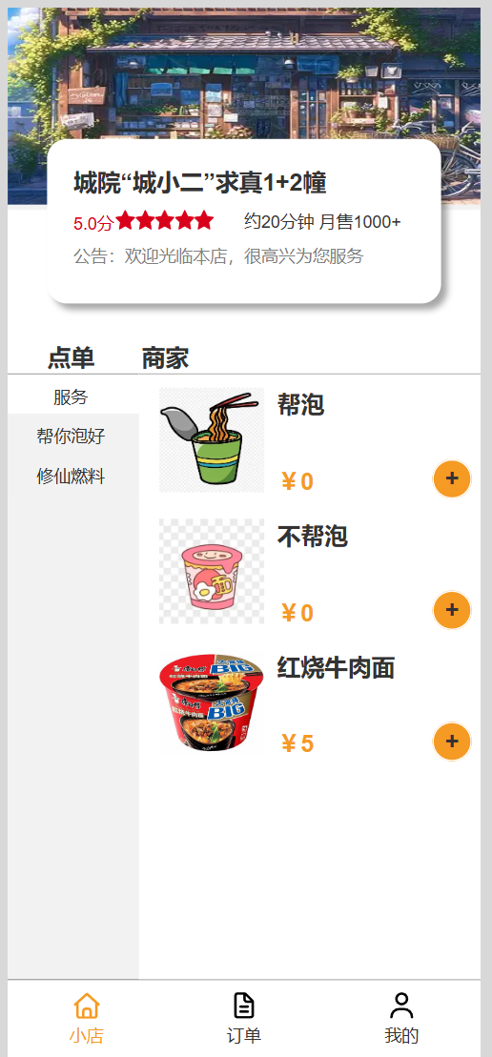
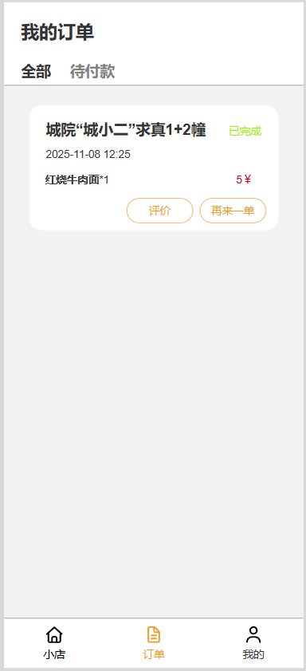
用户端界面
界面设计
用户端界面简洁直观，核心操作步骤不超过3步，适配校园用户使用习惯。

Slide 9
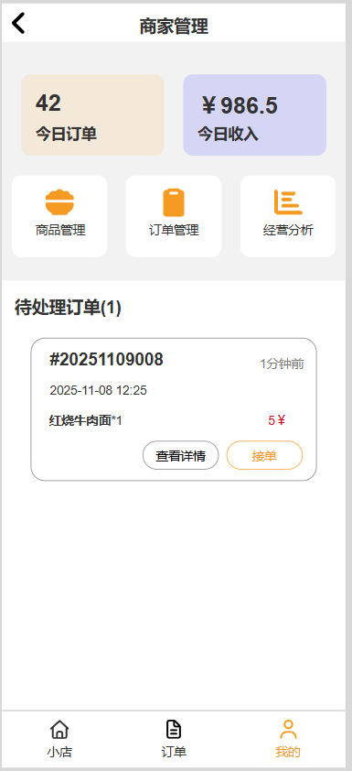
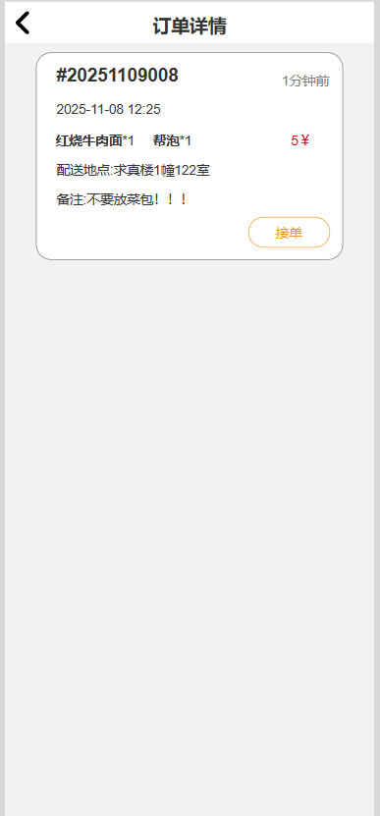
管理员端界面
界面设计
管理员端界面功能齐全，满足商品管理、订单调度、数据统计等需求。

Slide 10
03
数据库设计

Slide 11
表名 | 字段名 | 数据类型 | 长度 | 允许空 | 默认值 | 约束 | 字段说明
user_table（用户表） | user_id | VARCHAR | 32 | 否 | - | 主键 | 用户唯一标识（UUID）
 | openid | VARCHAR | 64 | 否 | - | 唯一索引 | 微信 OpenID
 | nickname | VARCHAR | 64 | 是 | - | - | 用户昵称
 | avatar_url | VARCHAR | 255 | 是 | - | - | 头像链接
 | phone | VARCHAR | 15 | 是 | - | - | 脱敏手机号（138****1234）
 | create_time | DATETIME | - | 否 | CURRENT_TIMESTAMP | - | 注册时间
 | last_login_time | DATETIME | - | 是 | NULL | - | 最近登录时间

Slide 12
admin_table（管理员表） | admin_id | VARCHAR | 32 | 否 | - | 主键 | 管理员唯一标识
 | username | VARCHAR | 32 | 否 | - | 唯一索引 | 管理员用户名
 | password | VARCHAR | 32 | 否 | - | - | MD5 加密密码
 | status | TINYINT | - | 否 | 1 | - | 账号状态（1 = 正常，0 = 禁用）

Slide 13
goods_table（商品表） | goods_id | VARCHAR | 32 | 否 | - | 主键 | 商品唯一标识
 | name | VARCHAR | 64 | 否 | - | - | 商品名称
 | price | DECIMAL | 10,2 | 否 | - | >0 | 商品单价
 | stock | INT | - | 否 | 0 | ≥0 | 库存数量
 | category_id | VARCHAR | 32 | 否 | - | - | 分类 ID
 | img_url | VARCHAR | 255 | 是 | - | - | 商品图片链接
 | shelf_status | TINYINT | - | 否 | 1 | - | 上架状态（0 = 未上架，1 = 已上架）
 | create_time | DATETIME | - | 否 | CURRENT_TIMESTAMP | - | 创建时间

Slide 14
cart_table（购物车表） | cart_id | VARCHAR | 32 | 否 | - | 主键 | 购物车记录 ID
 | user_id | VARCHAR | 32 | 否 | - | 外键（关联 user_table.user_id） | 用户 ID
 | goods_id | VARCHAR | 32 | 否 | - | 外键（关联 goods_table.goods_id） | 商品 ID
 | quantity | INT | - | 否 | 1 | ≥1 | 购买数量
 | create_time | DATETIME | - | 否 | CURRENT_TIMESTAMP | - | 创建时间

Slide 15
address_table（地址表） | address_id | VARCHAR | 32 | 否 | - | 主键 | 地址唯一标识
 | user_id | VARCHAR | 32 | 否 | - | 外键（关联 user_table.user_id） | 用户 ID
 | building | INT | - | 否 | - | 1≤building≤20 | 楼栋号
 | room | VARCHAR | 10 | 否 | - | - | 房间号（如 302）
 | phone | VARCHAR | 15 | 否 | - | - | 脱敏手机号
 | create_time | DATETIME | - | 否 | CURRENT_TIMESTAMP | - | 创建时间

Slide 16
order_table（订单表） | order_id | VARCHAR | 32 | 否 | - | 主键 | 订单唯一标识
 | user_id | VARCHAR | 32 | 否 | - | 外键（关联 user_table.user_id） | 用户 ID
 | goods_list | JSON | - | 否 | - | - | 商品列表（含 ID、数量、价格、名称）
 | total_amount | DECIMAL | 10,2 | 否 | - | >0 | 总金额
 | address_id | VARCHAR | 32 | 否 | - | 外键（关联 address_table.address_id） | 地址 ID
 | status | TINYINT | - | 否 | 0 | - | 订单状态（0 = 待支付，1 = 已支付，2 = 配送中，3 = 已送达，4 = 已完成，5 = 已取消，6 = 已退款）
 | delivery_id | VARCHAR | 32 | 是 | NULL | - | 预留字段（无需赋值）
 | create_time | DATETIME | - | 否 | CURRENT_TIMESTAMP | - | 创建时间
 | pay_time | DATETIME | - | 是 | NULL | - | 支付时间
 | finish_time | DATETIME | - | 是 | NULL | - | 完成时间
 | cancel_time | DATETIME | - | 是 | NULL | - | 取消时间
 | refund_status | TINYINT | - | 否 | 0 | - | 退款状态（0 = 无退款，1 = 待审核，2 = 已退款，3 = 审核驳回）

Slide 17
refund_table（退款表） | refund_id | VARCHAR | 32 | 否 | - | 主键 | 退款单唯一标识
 | order_id | VARCHAR | 32 | 否 | - | 外键（关联 order_table.order_id） | 关联订单 ID
 | amount | DECIMAL | 10,2 | 否 | - | >0 | 退款金额
 | status | TINYINT | - | 否 | 0 | - | 退款状态（0 = 待审核，1 = 已退款，2 = 审核驳回）
 | apply_time | DATETIME | - | 否 | CURRENT_TIMESTAMP | - | 申请时间
 | audit_time | DATETIME | - | 是 | NULL | - | 审核时间
 | reason | VARCHAR | 500 | 是 | - | - | 退款理由
 | audit_reason | VARCHAR | 500 | 是 | - | - | 审核理由

Slide 18
delivery_task_table（配送任务表） | task_id | VARCHAR | 32 | 否 | - | 主键 | 任务唯一标识
 | order_id | VARCHAR | 32 | 否 | - | 外键（关联 order_table.order_id） | 关联订单 ID
 | task_data | JSON | - | 否 | - | - | 任务数据（含地址、商品列表等）
 | status | TINYINT | - | 否 | 0 | - | 任务状态（0 = 待处理，1 = 配送中，2 = 已完成）
 | create_time | DATETIME | - | 否 | CURRENT_TIMESTAMP | - | 创建时间

Slide 19
config_table（系统配置表） | config_key | VARCHAR | 64 | 否 | - | 主键 | 配置键（如 delivery_time_limit）
 | config_value | VARCHAR | 255 | 否 | - | - | 配置值（如 30 分钟）
 | update_time | DATETIME | - | 否 | CURRENT_TIMESTAMP | - | 更新时间

Slide 20
04
接口设计

Slide 21
接口标识 | 接口名称 | 接口实体 A（请求方） | 接口实体 B（响应方） | 接口类型
CXY-INT-001 | 用户下单接口 | CXY-CSCI-USER | CXY-CSCI-BACKEND | 内部接口（同步）
CXY-INT-002 | 订单状态更新接口 | CXY-CSCI-ADMIN | CXY-CSCI-BACKEND | 内部接口（同步）
CXY-INT-003 | 微信支付预下单接口 | CXY-CSCI-BACKEND | 微信支付接口 | 外部接口（同步）
CXY-INT-004 | 退款申请接口 | CXY-CSCI-USER | CXY-CSCI-BACKEND | 内部接口（同步）
CXY-INT-005 | 退款审核接口 | CXY-CSCI-ADMIN | CXY-CSCI-BACKEND | 内部接口（同步）
CXY-INT-006 | 商品库存查询接口 | CXY-CSCI-BACKEND | CXY-DB-MYSQL | 内部接口（同步）

Slide 22
05
登录阶段

Slide 23



登录阶段事务流与HIPO图
01
02
事务流图
HIPO图
事务流图清晰呈现商品搜索模块的业务流转，包含输入、处理、输出全环节，覆盖核心场景。
HIPO图明确模块的层级关联与数据交互逻辑，分为总体图与详细图两级，标注数据来源与输出目标。

Slide 24
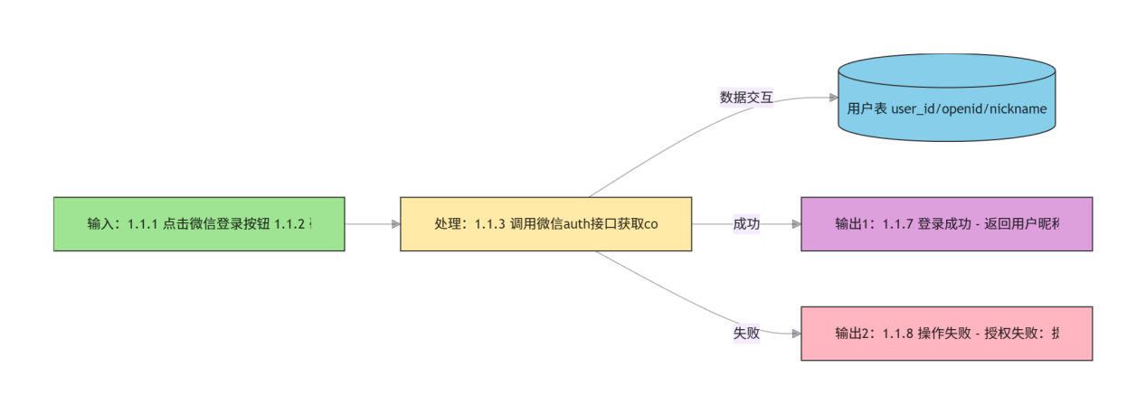


hipo图

Slide 25
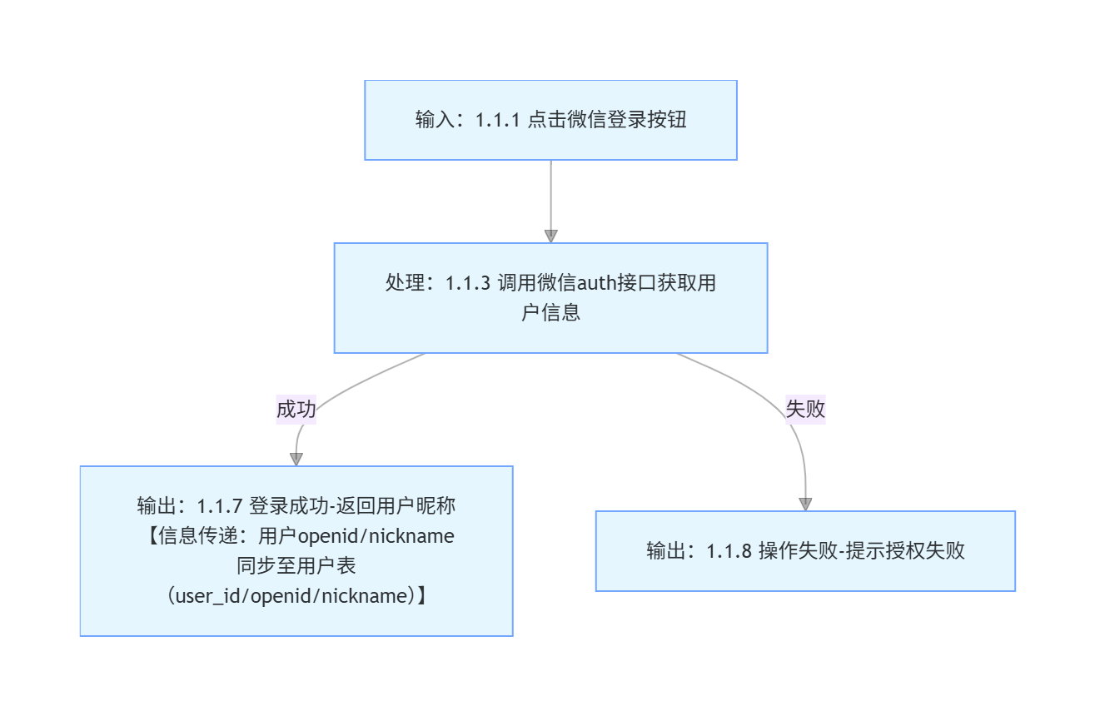
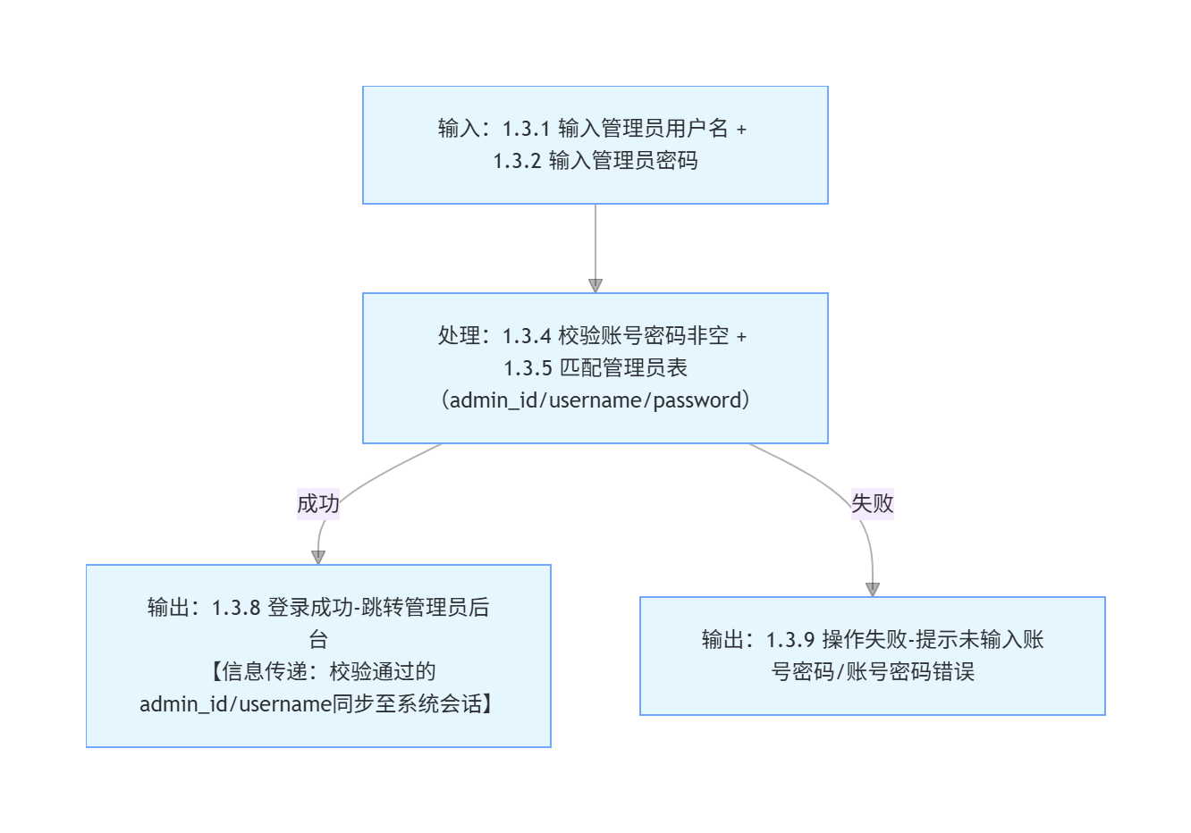
事务流图

Slide 26
06
订单生成模块讲解

Slide 27


订单生成图讲解
NS图
PAD图
NS图通过盒图结构清晰呈现订单生成的逻辑流程，无跳转语句，逻辑闭环。
PAD图采用自上而下逐步细化的方式，直观呈现订单生成的执行流程，逻辑流向一目了然。
Jackson图
伪代码
Jackson图按输入-处理-输出三层结构拆分模块逻辑，层次分明，便于开发人员理解。
伪代码采用结构化语法，明确描述订单生成的完整逻辑，包含事务处理、数据查询等核心操作。

Slide 28
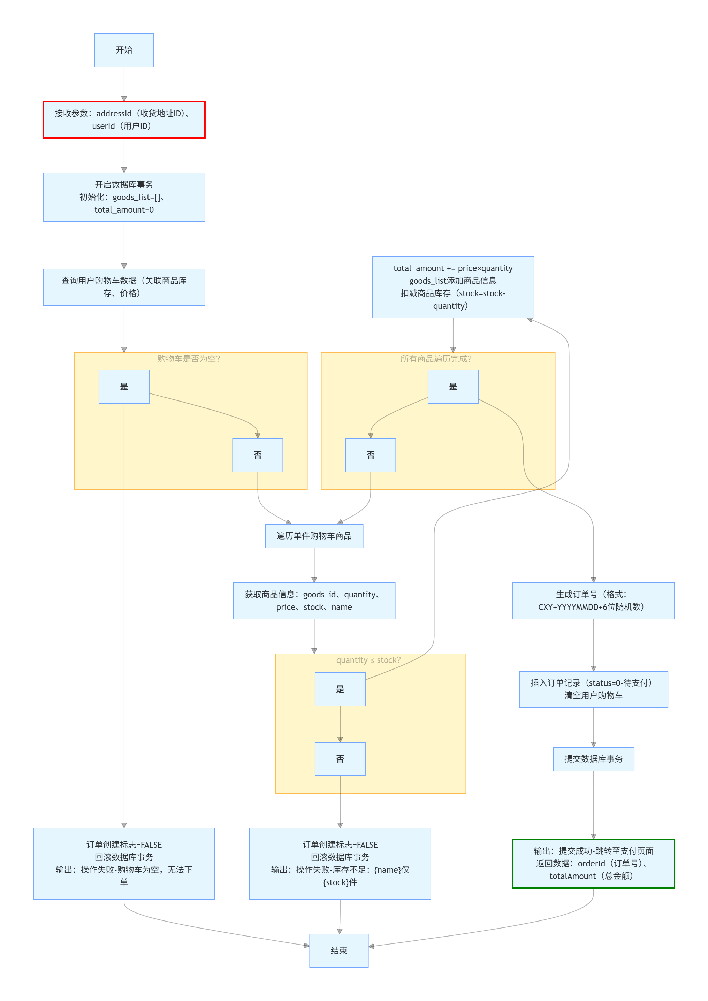
ns图

Slide 29
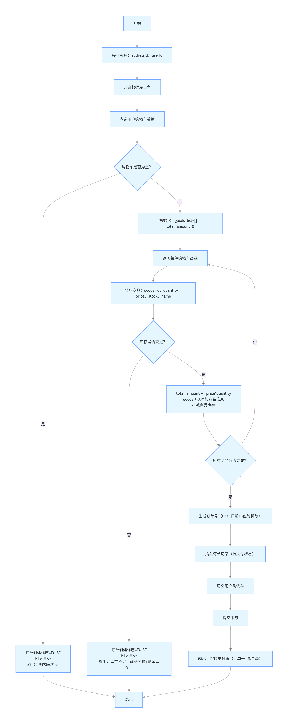
pad图

Slide 30
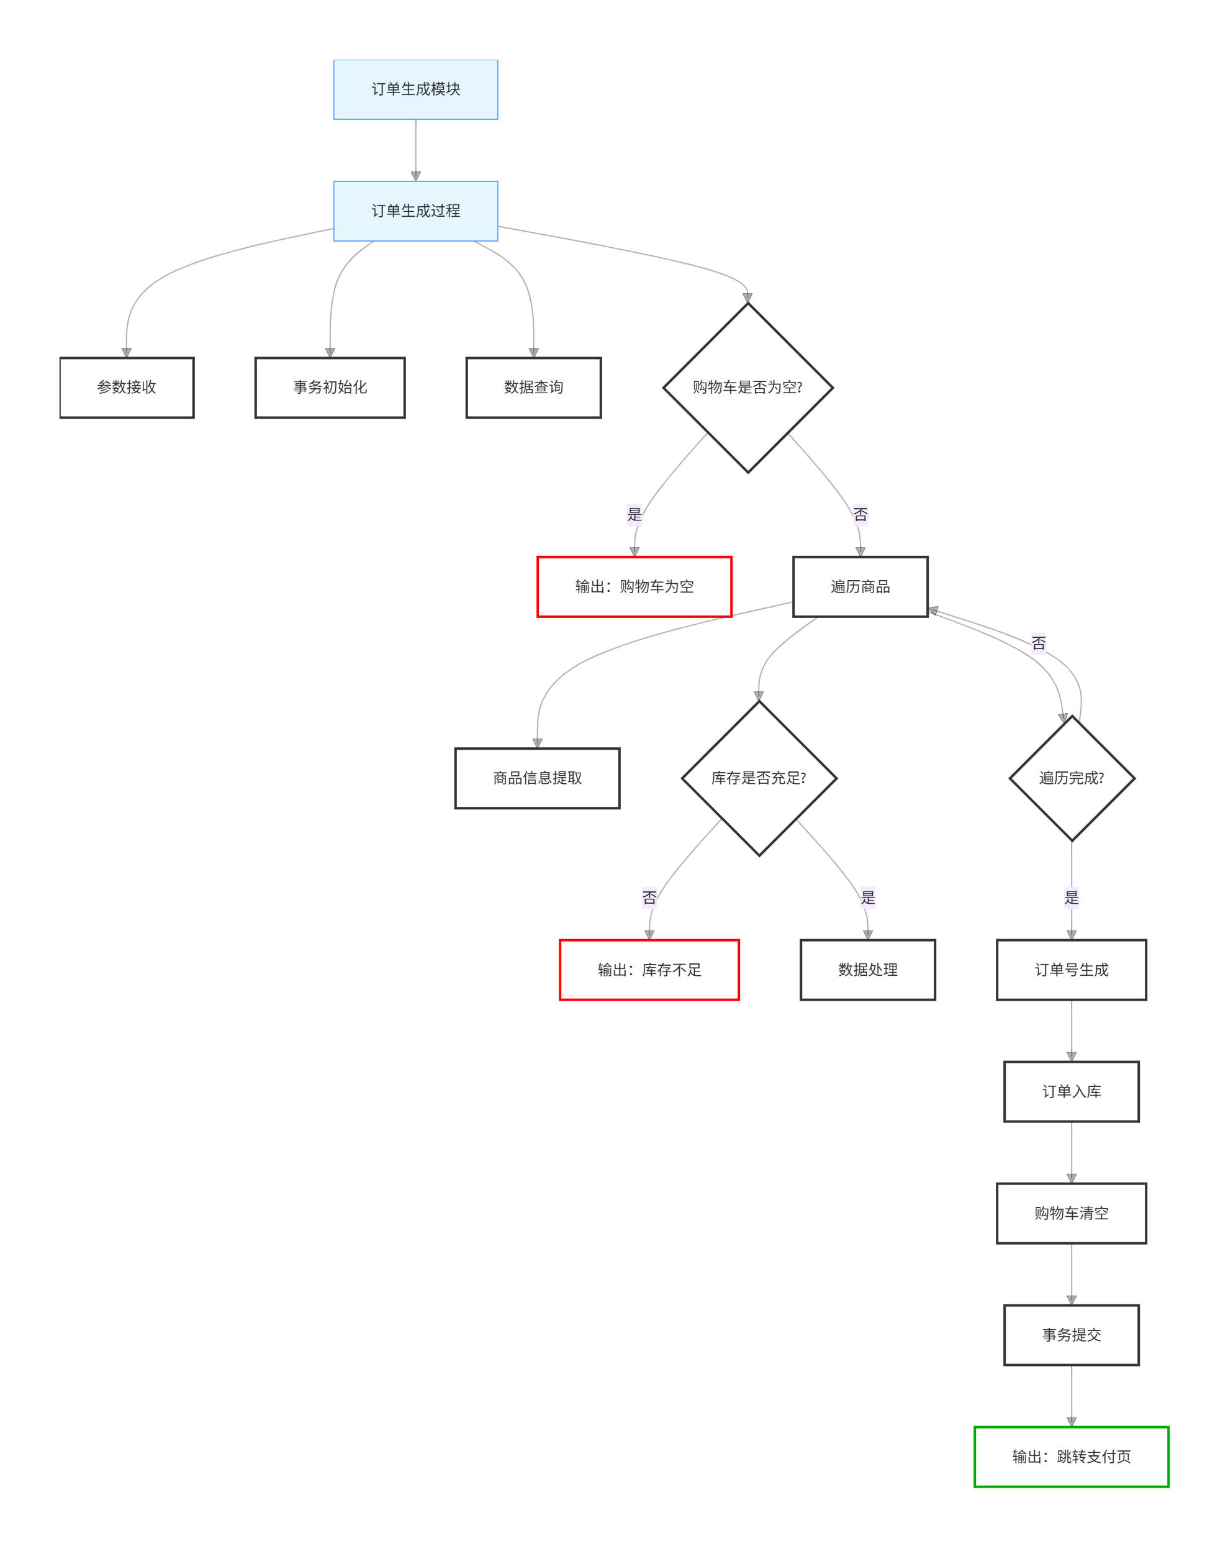
jackson图

Slide 31
PROCEDURE 订单生成()
// 输入：3.2.1确认收货地址→选中3.1中新增/已存地址
接收addressId、userId参数
// 开启数据库事务
BEGIN TRANSACTION
订单创建标志 = TRUE
// 查询用户购物车数据
SELECT c.goods_id, c.quantity, g.price, g.stock, g.name
FROM cart_table c
LEFT JOIN goods_table g ON c.goods_id = g.goods_id
WHERE c.user_id = userId
IF 查询结果为空 THEN
订单创建标志 = FALSE
ROLLBACK TRANSACTION
输出：{status: "fail", message: "操作失败-购物车为空，无法下单"}
RETURN
ENDIF
// 组装商品列表与总金额
goods_list = []
total_amount = 0
FOR EACH 购物车记录 IN 查询结果
goods_id = 购物车记录.goods_id
quantity = 购物车记录.quantity
price = 购物车记录.price
stock = 购物车记录.stock
goods_name = 购物车记录.name
// 校验库存
IF quantity > stock THEN
订单创建标志 = FALSE
ROLLBACK TRANSACTION
输出：{status: "fail", message: "操作失败-库存不足："+goods_name+"库存仅"+stock+"件"}
RETURN
ENDIF
// 累加总金额
total_amount = total_amount + (price * quantity)
// 添加商品列表
goods_list.添加({goods_id: goods_id, quantity: quantity, price: price, name: goods_name})
// 锁定库存（扣减库存）
UPDATE goods_table SET stock = stock - quantity WHERE goods_id = goods_id
ENDFOR
// 生成唯一订单号（格式：CXY+日期+6位随机数）
order_id = "CXY" + FORMAT(CURRENT_DATE, "YYYYMMDD") + RANDOM(6)
// 插入订单记录（初始状态待支付，退款状态无退款）
INSERT INTO order_table(order_id, user_id, goods_list, total_amount, address_id, status, create_time, refund_status)
VALUES(order_id, userId, JSON(goods_list), total_amount, addressId, 0, CURRENT_TIMESTAMP, 0)
// 清空购物车
DELETE FROM cart_table WHERE user_id = userId
// 提交事务
COMMIT TRANSACTION
输出：{status: "success", message: "提交成功-跳转至支付页面", data: {orderId: order_id}}
ENDPROCEDURE
伪代码

Slide 32


参考文献
参考文献
1.GB/T 8567-2006《计算机软件文档编制规范》
2.《微信小程序平台运营规范》（腾讯公司，2025 最新版）
3.《MySQL 8.0 Reference Manual》（Oracle 公司，2025 版）
4.《Taro3 微信小程序适配指南》（京东科技，版本 3.6.12）
5.《微信支付接口文档》（腾讯公司，2025 版）
6.《城小二可行性分析报告》（版本 V1.0，2025.11.9）
7.《城小二总体设计报告》（版本 V1.0，2025.11.13）

Slide 33
分工以及评价
1. 王杰铭：97分
任务核心程度（40分满分）：40分
承担原型适配、数据库脚本生成与GitHub仓库维护三大支撑性核心任务。原型是交互设计落地的直观依据，数据库脚本为系统数据存储奠定基础，仓库维护保障团队协作高效推进，任务直接决定项目设计成果的落地性与可追溯性，支撑作用至关重要。
工作量体量（35分满分）：34分
需完成用户端与管理员端全流程原型功能适配，覆盖所有核心操作场景；编写9张核心表的表结构、索引设计及初始化脚本，细节要求极高；同时持续同步所有交付物、新增“任务进展跟踪”目录，分类整理文档版本，任务繁琐且耗时，工作量饱满。
成果完整性（25分满分）：23分
原型适配完全贴合设计逻辑，交互流程顺畅无卡顿；数据库脚本规范完整，包含主键、外键、索引设计，可直接用于部署；GitHub仓库维护及时，交付物分类清晰、版本追溯便捷，仅原型个别交互细节可优化。
2. 杨俊杰：96分
任务核心程度（40分满分）：39分
聚焦架构设计与项目计划管控，修订的HIPO图明确模块层级关联与数据交互路径，为开发团队提供清晰的架构指引；完善的总体设计报告补充双域架构技术实现细节，包括前后端通信机制、异常处理流程；更新的Gantt图锁定关键路径与里程碑节点，保障项目进度可控，任务核心度极高。
工作量体量（35分满分）：33分
需深入梳理双域架构下的模块调用关系，反复校验模块层级逻辑；补充架构实现细节时需结合技术栈特性，兼顾可行性与扩展性；进度规划需精准匹配任务复杂度，标注关键里程碑，任务专业性强，逻辑梳理工作量大。
成果完整性（25分满分）：24分
HIPO图模块层级清晰、数据交互逻辑无歧义；总体设计报告内容详实，技术实现细节完善，符合行业规范；Gantt图进度规划合理，里程碑节点精准，成果完全满足开发与管控需求。
3. 陈鹏宇：92分
任务核心程度（40分满分）：37分
承担项目计划修订、业务流程图完善、详细设计报告撰写与评审PPT制作，负责设计阶段成果整合与评审汇报。项目计划明确开发节奏，业务流程图规范业务流转，详细设计报告指导开发落地，PPT保障评审效果，任务统筹性强，直接影响设计阶段成果的完整性与展示质量。
工作量体量（35分满分）：31分
涉及多类型文档撰写、流程图修订与PPT制作，需协调整合各成员成果，统一文档规范；业务流程图需补充支付失败、库存不足等异常处理场景，详细设计报告需明确模块接口与功能细节，工作量较为饱满。
成果完整性（25分满分）：24分
项目计划逻辑连贯、时间节点合理；业务流程图覆盖全场景，异常分支清晰；详细设计报告与PPT完整呈现核心设计成果，仅部分接口描述与图形化设计的衔接可进一步优化。
4. 潘攀兆：85分
任务核心程度（40分满分）：32分
负责核心模块的图形化设计，用NS图、PAD图、Jackson图呈现程序结构，图形化成果是开发人员理解模块逻辑的关键依据，直接影响开发落地准确性，任务专业性突出，但覆盖范围较集中。
工作量体量（35分满分）：29分
需针对订单生成等核心模块，覆盖正常流程与异常分支，精准绘制三种图形，确保图形逻辑与业务需求一致，绘制过程需反复校验，但整体任务范围较单一。
成果完整性（25分满分）：24分
已按要求完成初稿绘制，图形结构清晰、逻辑闭环，能准确呈现程序执行流程与模块结构，但尚未经过团队全面审核，部分细节需根据反馈优化。

Slide 34

Thank you.
感谢您的观看
汇报人：陈鹏宇
时间：2025/11/23

